Slide 1
物聯網核心技術 實驗四 NB-IoT環境感應器集中器
國立中正大學資訊工程系 黃仁竑教授
助教 林佳幼 周秉泓

Slide 2
使用設備與環境
硬體
NB-IoT通訊模組
土壤溫溼度/電導度感測器
SIM Card

Slide 3
大綱
材料介紹
智慧農業物聯網平台
註冊頁面
登入頁面
登入成功
場域 ( 新增 / 完成 )
感應器 ( 新增 / 完成 )
感應器數值 ( 新增 / 完成 )
數值顯示

Slide 4
實驗目標
目標：使用平台接收資料並顯示Sensor Hub之感測資料
報表包括：土壤溫度、土壤溼度、土壤電導度、電池電量

Slide 5
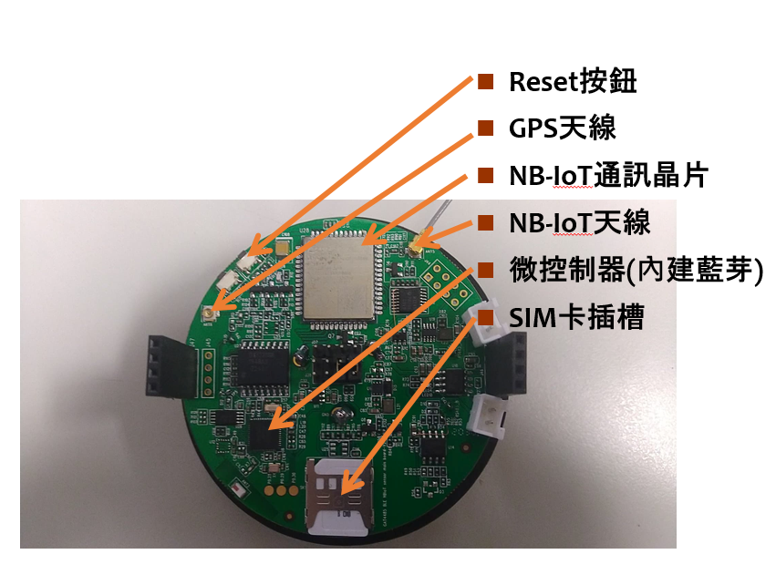
NB-IoT通訊模組(4485)

Slide 6
NB-IoT通訊模組(4485)
規格
LTE UE Category NB1
3GPP NB-IoTRel-14
Support Band: B1/B3/B5/B8/B20/B28
Supply Voltage: 3.1 ~ 4.2V, Nominal 3.6V
AT Command: 3GPP Rel
Operating Temperature: -40 ~ 85℃
Tx Output Power: 23dBm±2dB
Rx Sensitivity: -129dBm±1dB

Slide 7
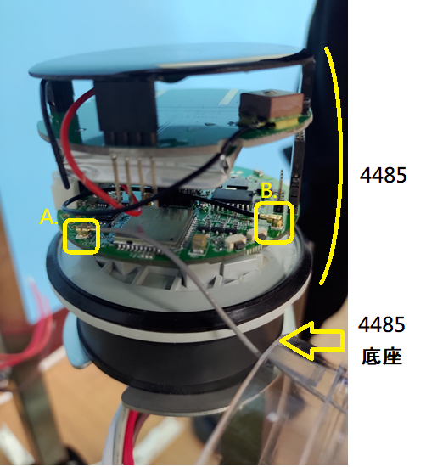
NB-IoT通訊模組(4485)
A：NB-IoT天線
B：GPS天線

Slide 8
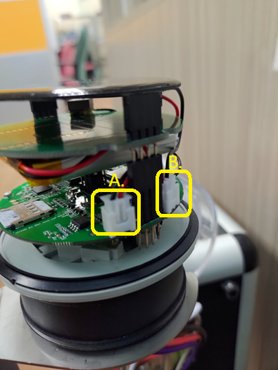
NB-IoT通訊模組(4485)
A：電池
B：太陽能板

Slide 9
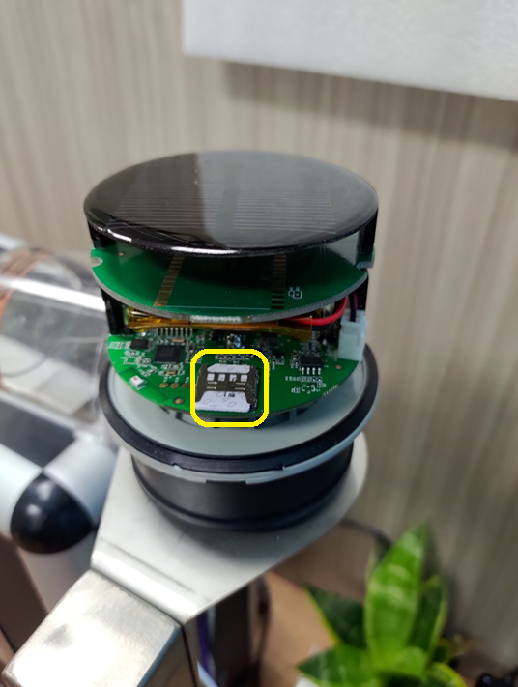
NB-IoT通訊模組(4485)
NB-IoT sim卡插入
(有方向性)

Slide 10
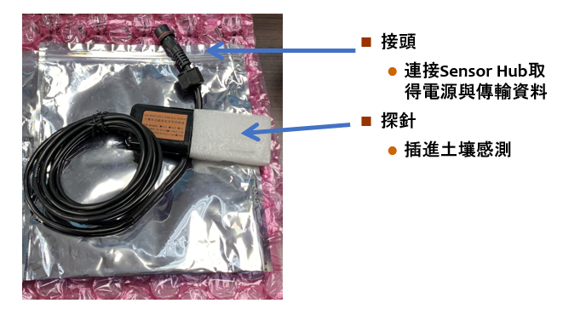
土壤溫溼度/電導度感測器

Slide 11
土壤溫溼度/電導度感測器
規格
直流供電: 3.6~30VDC
最大功耗:0.4w
精準度:
土壤濕度±3%,土壤溫度±0.5攝氏,
土壤電導率±3%
土壤溫度量程:-40~80攝氏
土壤濕度量程:0%RH~100%RH
土壤電導度量程:0-10000us/cm
通訊方式: RS485

Slide 12
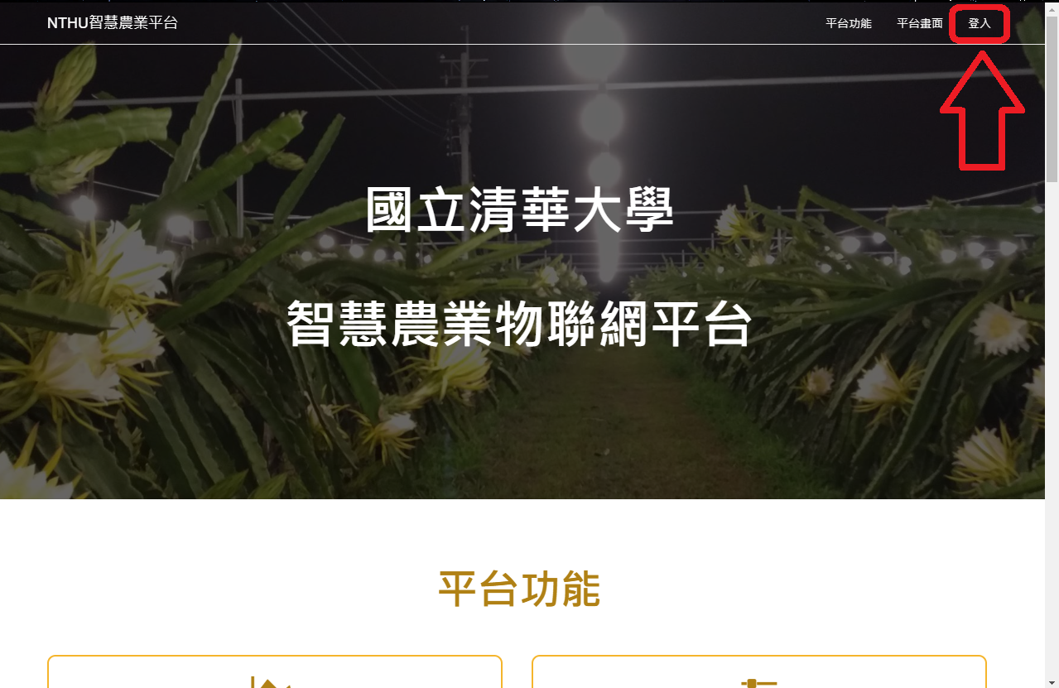
nthu-smart-farming.kits.tw
農業物聯網平台 http://nthu-smart-farming.kits.tw:8080/
點選右上方「登入」

Slide 13
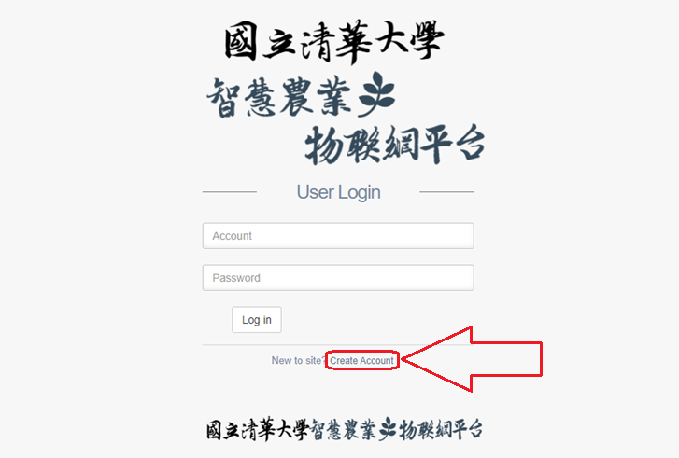
註冊頁面
點選下方「Create Account」註冊新帳號

Slide 14
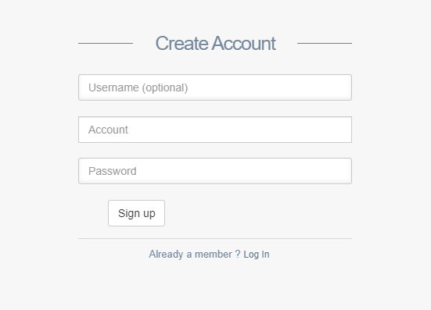
註冊頁面
輸入Usename、帳號及密碼 (這部分可以隨意輸入)

Slide 15
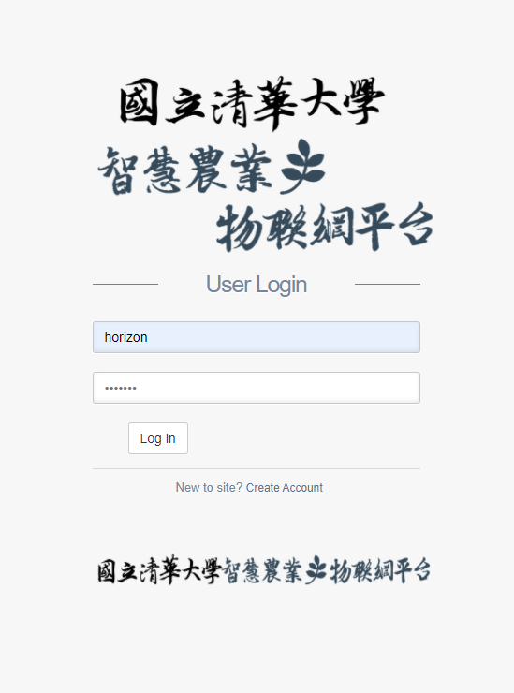
登入頁面
輸入剛剛註冊的資訊

Slide 16
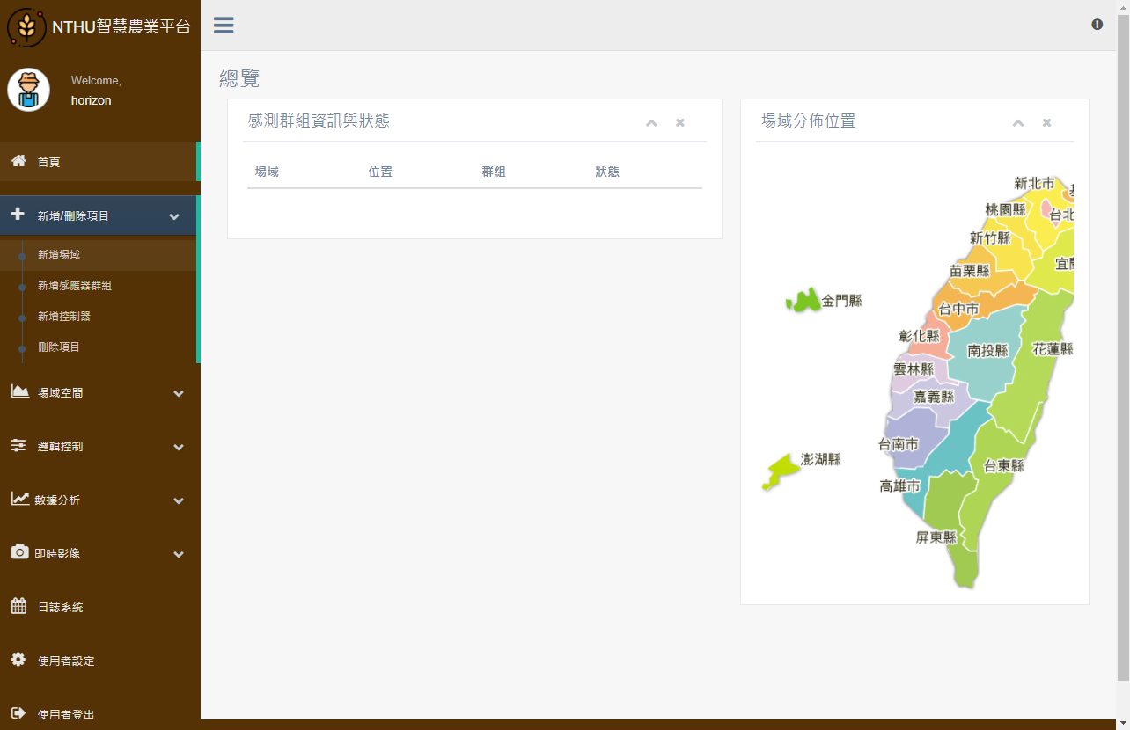
登入成功

Slide 17
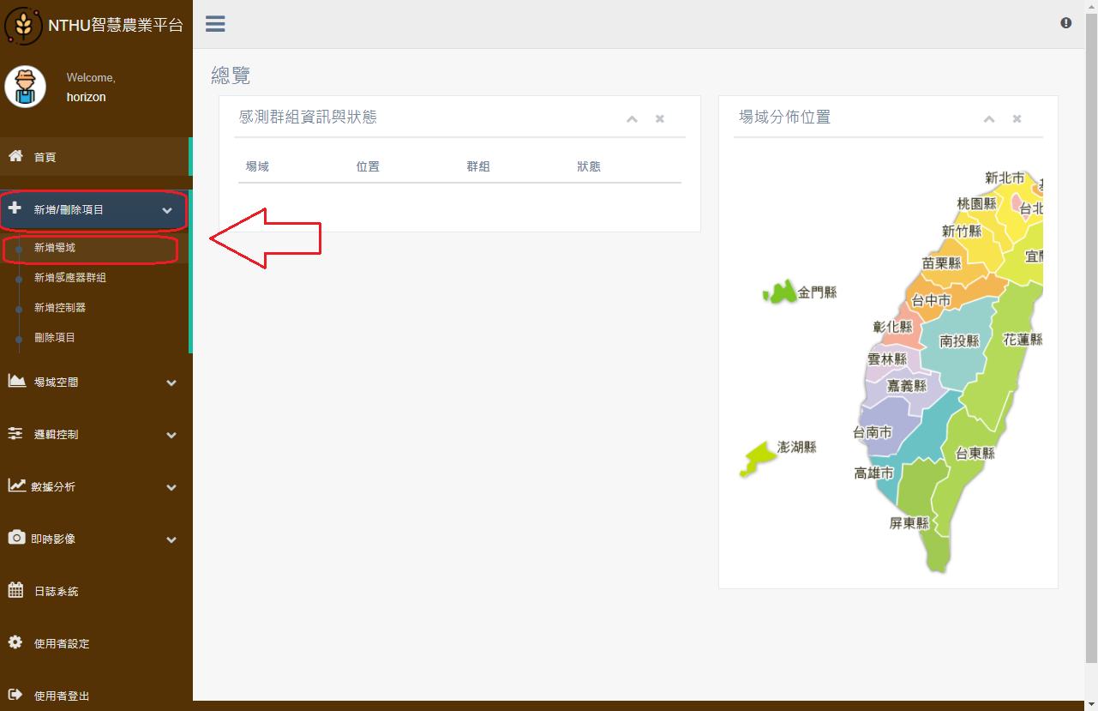
新增場域
點選“新增/刪除項目”
再點選“新增場域”

Slide 18
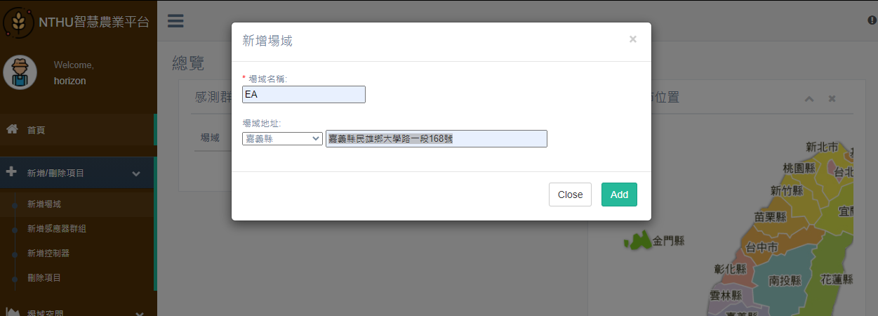
新增場域
場域名稱：EA
場域地址：嘉義縣、嘉義縣民雄鄉大學路一段168號

Slide 19
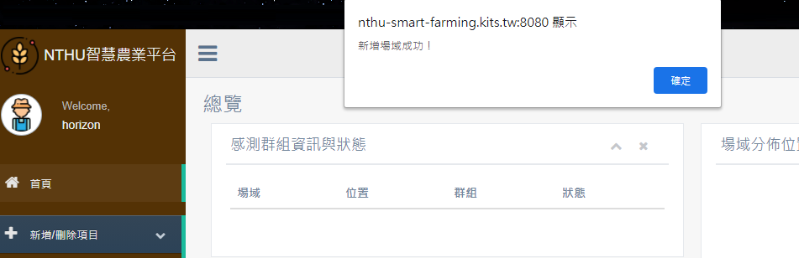
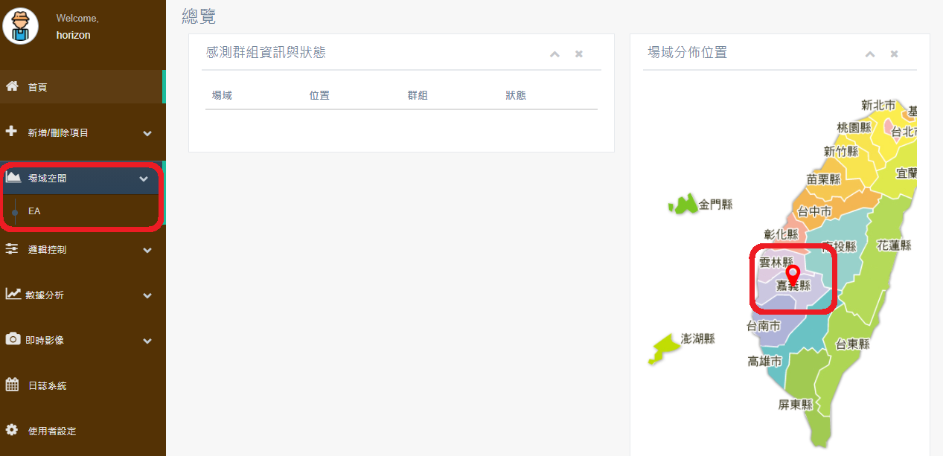
新增場域完成
成功畫面

Slide 20
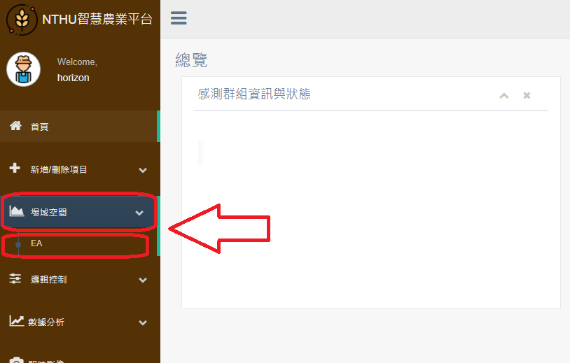
新增感測器
點選“場域空間”
再點選“EA”

Slide 21
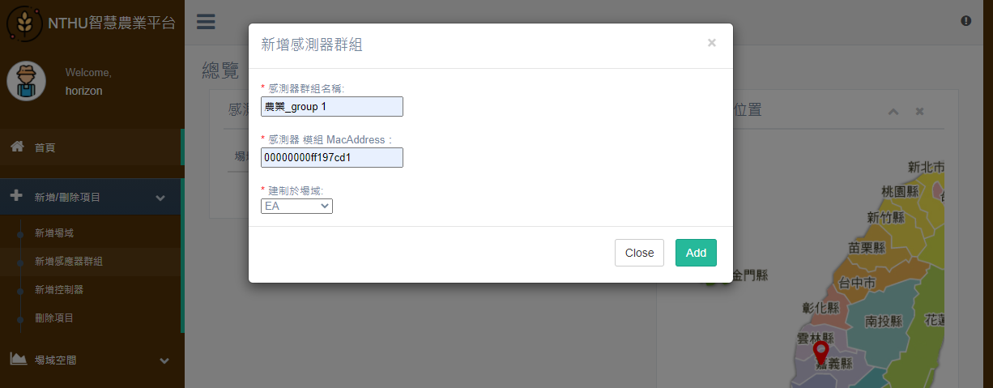
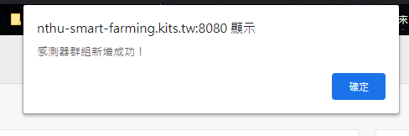
新增感測器
感測器群組名稱：農業_group 1
感測器模組 MacAddress ：(下面2個都可以使用)
00000000ff8abcad
00000000ff197cd1
建制於場域：EA

Slide 22
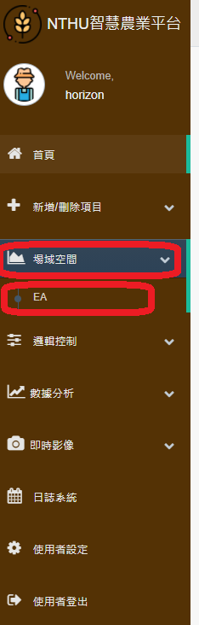
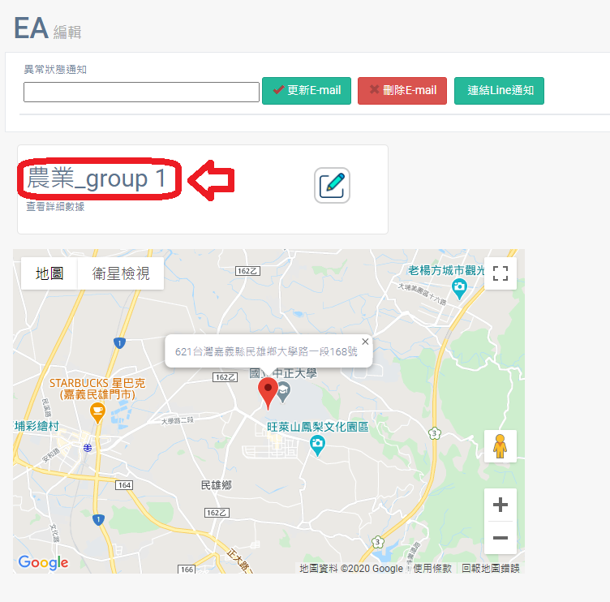
編輯感測器
點選“場域空間”
點選新增的場域“EA”
點選新增的感測器
“農業_group 1”

Slide 23
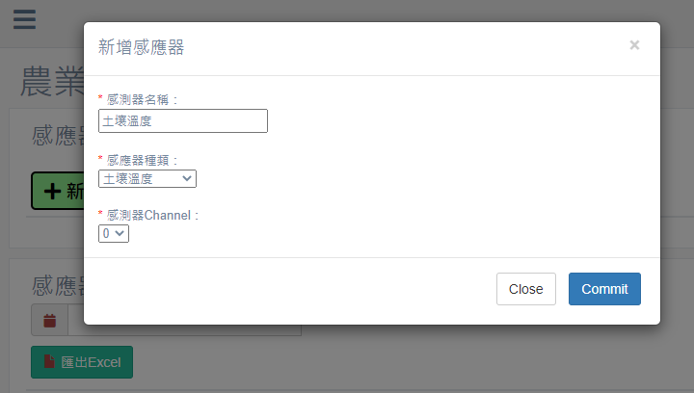
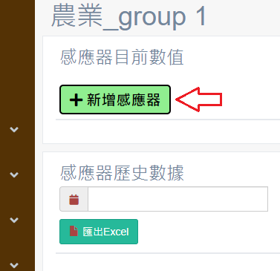
新增感測器數值
依序新增：土壤溫度、土壤濕度、土壤電導度、電池電壓
(可以直接選擇感測器種類，名稱會自動跳轉，channel不用修改)

Slide 24
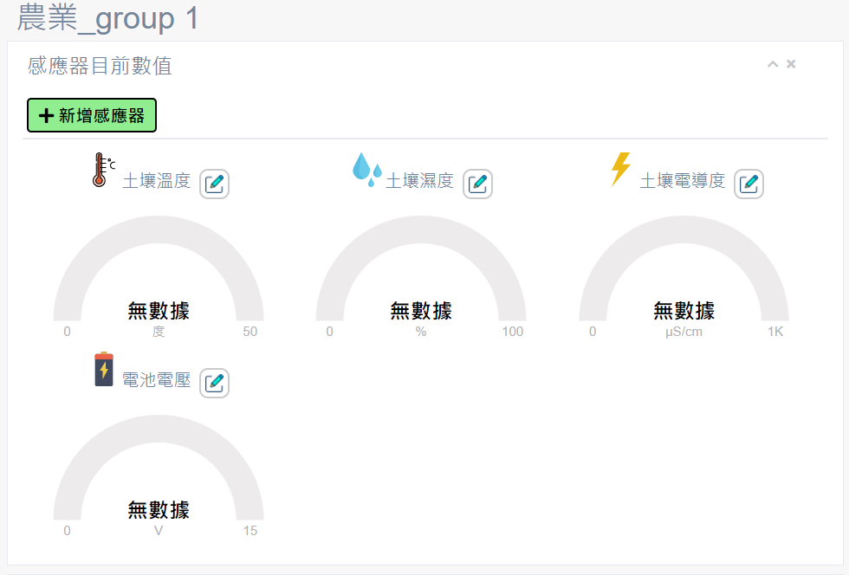
新增感測器數值完成

Slide 25
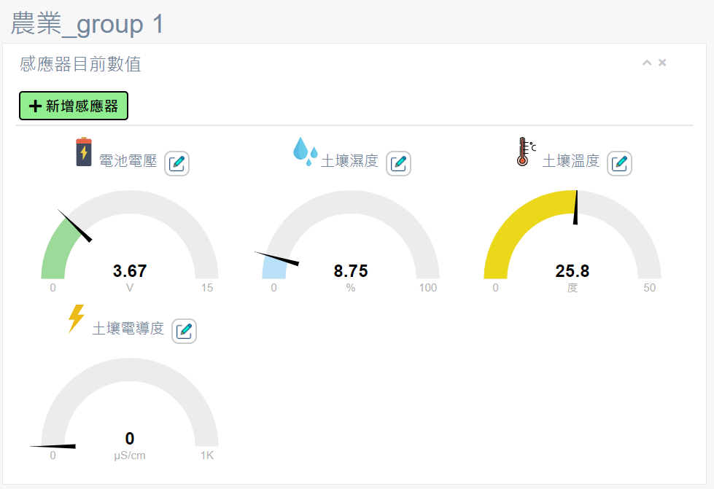
數值顯示
每30分鐘回傳一次

